Slide 1
HAN H2-event 26-01-2023
Themaroute waterstoftechniek
Waarom, Wat en wie?
Jan Verbeek

Slide 2
Themaroute waterstoftechniek
INHOUD
Het begin
De verbinding
Het resultaat
De studenten

Slide 3
Themaroute waterstoftechniek
Het begin

Slide 4
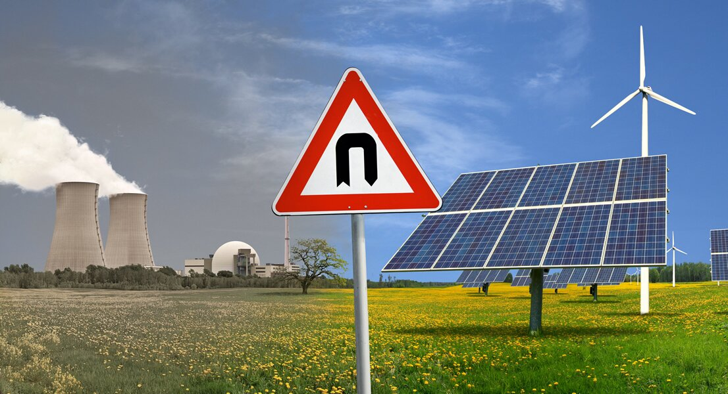
Speelveld seece
Transitie in techniek
GVNL
Topsector Energie
EZK
nationaal
nationaal
Transitie naar een betrouwbaar energiesysteem
OPPS
Katapult
EZK
Transitie in maatschappelijke samenwerking
LLOK
MBORaad-VH-UNL
OCW
Transitie in leren en ontwikkelen
nationaal

Slide 5
Themaroute waterstoftechniek
De verbinding

Slide 6
Themaroute waterstoftechniek
Het resultaat
Workshops (>100 deelnemers)
Aanbod geschikte projecten (2e en 3e jaars)
Events / Excursies

Slide 7
Themaroute waterstoftechniek
Het resultaat
Certificaat
1540 uur relevante projecten
Workshops gevolgd
Drie netwerkactiviteiten

Slide 8
Themaroute waterstoftechniek
De studenten
1e jaars student Werktuigbouwkunde
4e jaars student Automotive

Slide 9
Themaroute waterstoftechniek
Certificaat uitreiking

